Slide 1
ПРЕДМЕТЫ - ПОМОЩНИКИ
Интерактивное задание
Выполнить

Slide 2
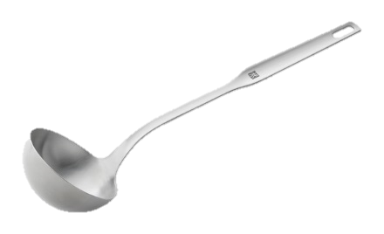
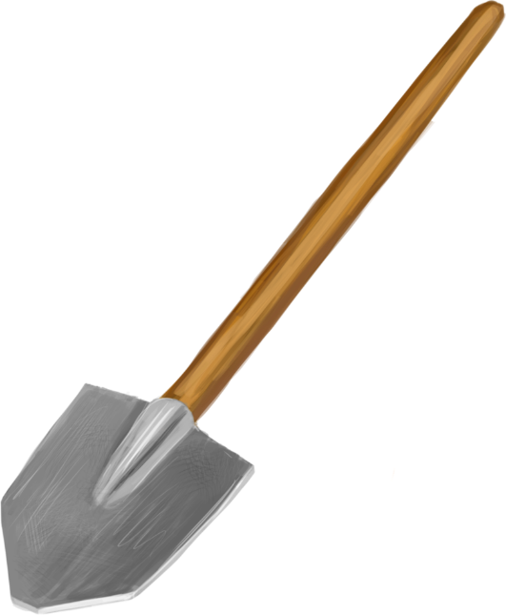
Выбери предметы, необходимые для Инспектора дорожного движения

Slide 3
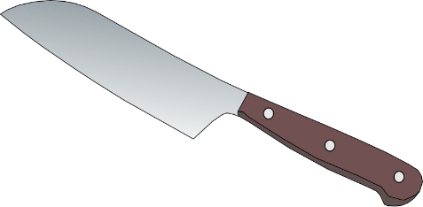
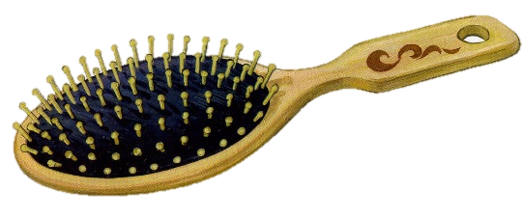
Выбери предметы с помощью которых повар готовит вкусные блюда?

Slide 4
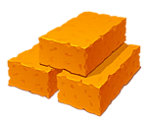
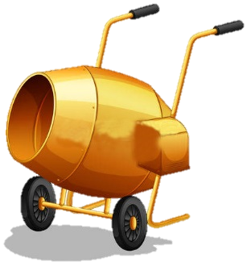
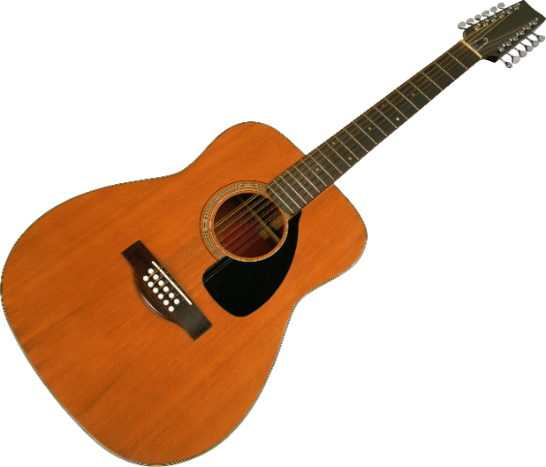
Выбери предметы, с помощью которых строитель возводит дома?

Slide 5
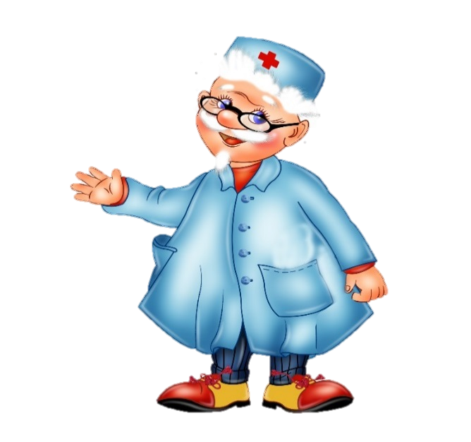
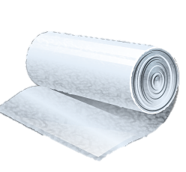
Выбери предметы, которые помогают доктору лечить людей?

Slide 6
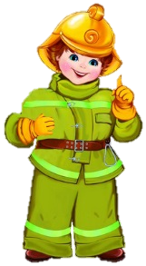
Выбери предметы, которые помогают пожарному тушить огонь?

Slide 7
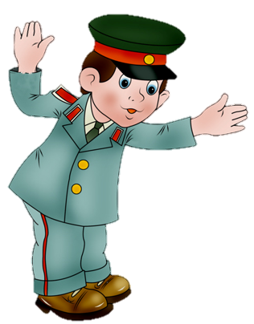
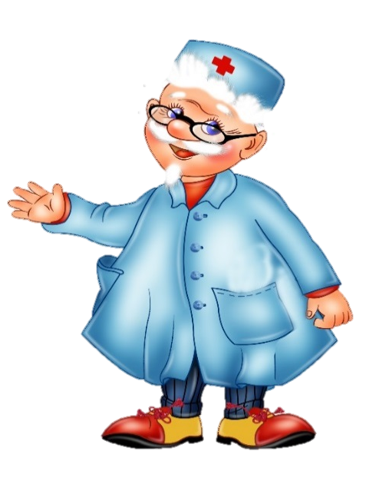
МОЛОДЕЦ
ПОВТОРИТЬ

Slide 8
Используемые Интернет - ресурсы
МААМ.ру [Электронный ресурс]. Светлана Сухинина. Интерактивная игра «Профессии»., URL: https://www.maam.ru/detskijsad/interaktivnaja-igra-profesi.html
Примечание: автор не возражает против заимствования шаблона для создания и размещения анологичных интерактивных заданий на других Интернет - ресурсах

